Slide 1
Atelier Python GUI & MVC Introduction à Tkinter, PySide6 et l'architecture MVC
Killian PAVY

Slide 2
Plan
Initiation aux interfaces graphiques en Python
Bibliothèques graphiques Tkinter & PySide6
Étapes de création d’une GUI
Widgets et Layouts
Exemples
Utilisation QTDesigner (optionnel)
Exercices
Introduction MVC
Explication du concept
Exemples

Slide 3
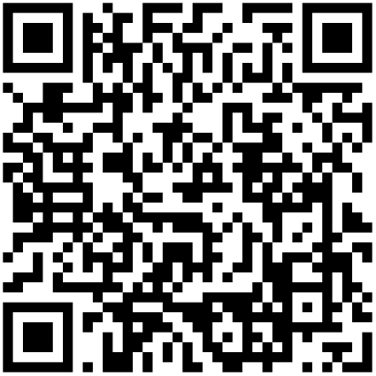
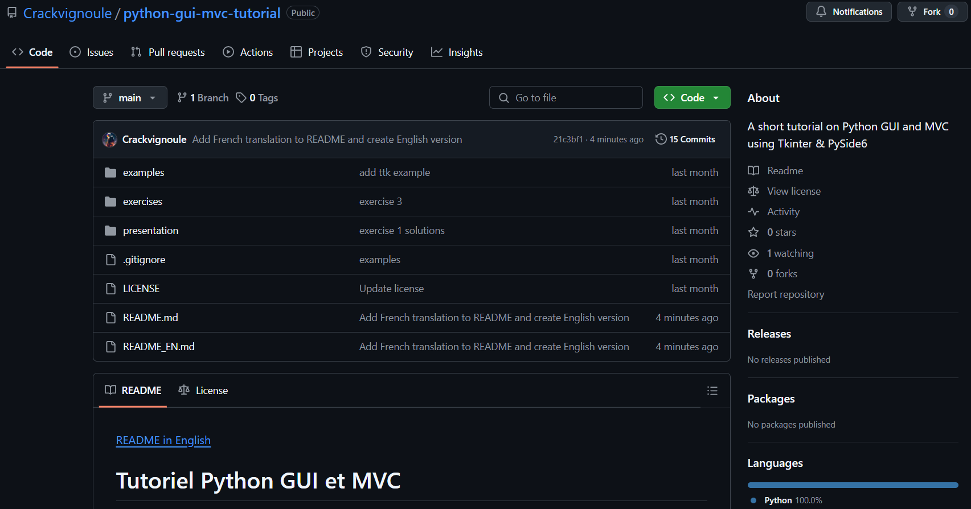

Lien du repo GitHub
bit.ly/4f3jjm7
Notes:
Ou ett.re/5pBAE0 Ou https://github.com/Crackvignoule/python-gui-mvc-tutorial

Slide 4
Initiation aux interfaces graphiques en Python
1

Slide 5
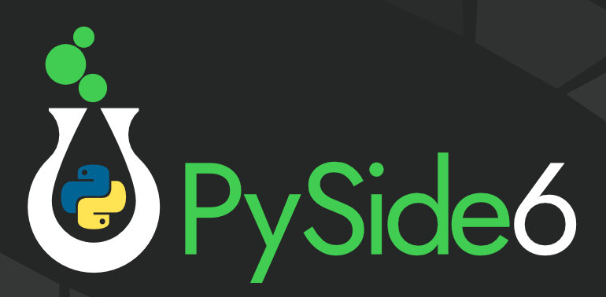
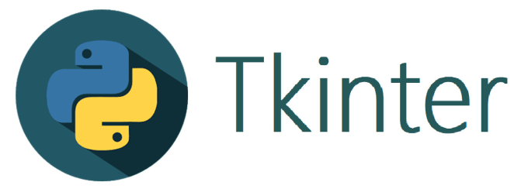
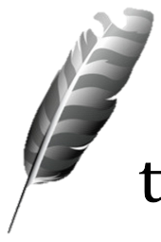
Initiation aux interfaces graphiques en Python
Bibliothèques graphiques Tkinter & PySide6
Bibliothèque native | Interface moderne et responsive
Bibliothèque très légère | Large collection de widgets
Simple à utiliser pour projets légers | Documentation complète
Exemples abondants sur internet | Fonctions supplémentaires (drag’n drop, signaux…)
 | Ecosystème Qt, ex: Concepteur Graphique « QTDesigner »
Critère | Tkinter | PySide6
Facilité d’apprentissage
Puissance et flexibilité
Apparence native et cohérence multi-plateformes

Slide 6


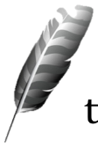
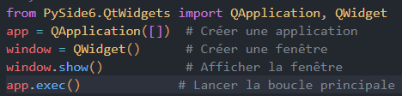

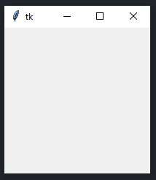
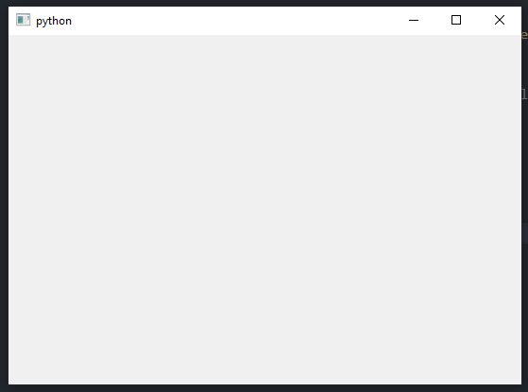
Initiation aux interfaces graphiques en Python
Étapes de création d’une GUI
Importer la bibliothèque
Créer la fenêtre principale (Main Window)
Ajouter des widgets (boutons, textes…)
Entrer dans la boucle d’évènements (Event Loop)

Slide 7
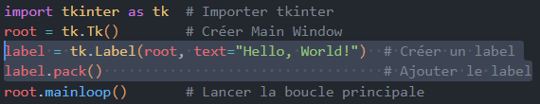
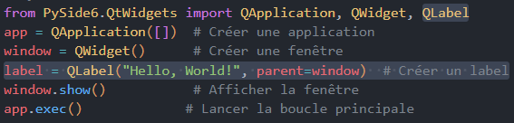


Initiation aux interfaces graphiques en Python
Étapes de création d’une GUI
Importer la bibliothèque
Créer la fenêtre principale (Main Window)
Ajouter des widgets (boutons, textes…)
Entrer dans la boucle d’évènements (Event Loop)

Slide 8
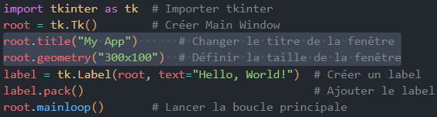
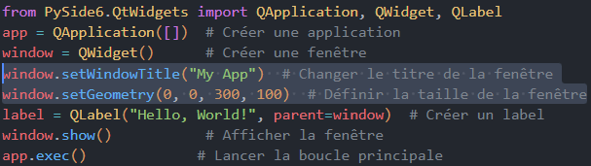
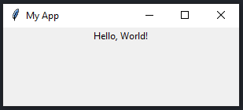
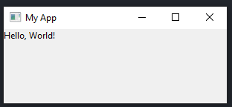
Initiation aux interfaces graphiques en Python
Étapes de création d’une GUI
(optionnel) Changer le titre et la taille de la fenêtre
300px
100px

Slide 9



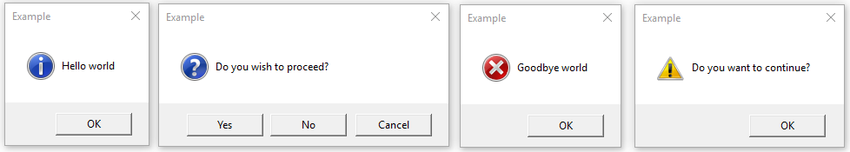
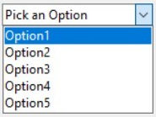
Initiation aux interfaces graphiques en Python
Widgets et Layouts
Une liste non exhaustive de widgets:
Widget | Tkinter | PySide6
Label | tk.Label(text="...") | QLabel("...")
Bouton | tk.Button(text="...") | QPushButton("...")
Entry | tk.Entry | QLineEdit
Checkbox | tk.Checkbutton | QCheckBox
Radiobutton | tk.Radiobutton | QRadioButton
Menu | tk.Menu | QMenuBar
MessageBox | tk.messagebox | QMessageBox
Combobox | from tkinter import ttk ttk.Combobox | QComboBox
Notes:
In Tkinter, widgets implicitly attach to root if no parent is specified.
In PySide6, widgets without parents are standalone windows, requiring more explicit structure for multi-widget apps.
Ttk: themed Tk (apparence plus moderne + widgets additionnels (combobox, progressbar…))

Slide 10
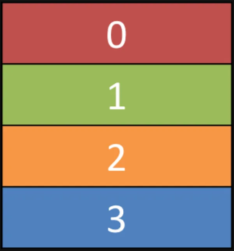
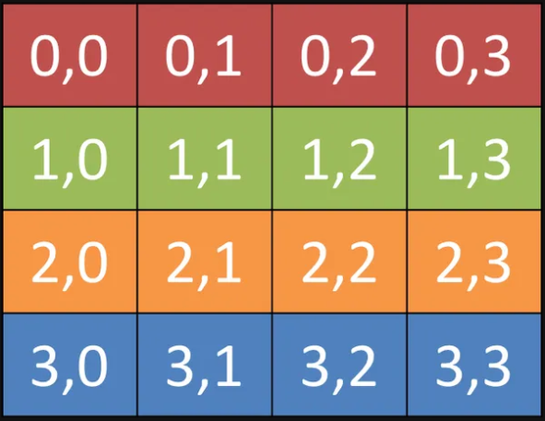
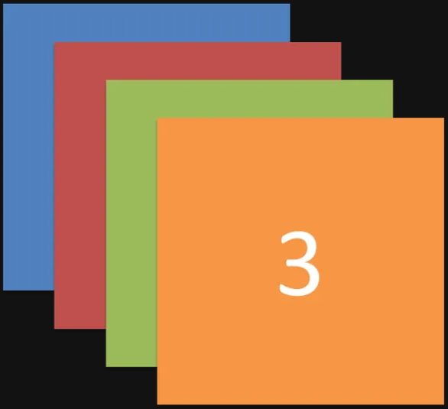
Initiation aux interfaces graphiques en Python
Widgets et Layouts
Layout: Gestionnaire de disposition qui organise les widgets dans une interface utilisateur.
PySide6 | Tkinter | Description
QHBoxLayout | widget.pack(side="left") | Ligne Horizontale
QVBoxLayout | widget.pack(side="top") | Ligne Verticale
QGridLayout | widget.grid(row=0, column=1) | Grille X,Y
QStackedLayout | Pas d’équivalent direct | Stack empilé Z
source: https://www.pythonguis.com/tutorials/pyside6-layouts/
Notes:
In Tkinter, widgets implicitly attach to root if no parent is specified.
In PySide6, widgets without parents are standalone windows, requiring more explicit structure for multi-widget apps.
Ttk: themed Tk (apparence plus moderne + widgets additionnels (combobox, progressbar…))

Slide 11
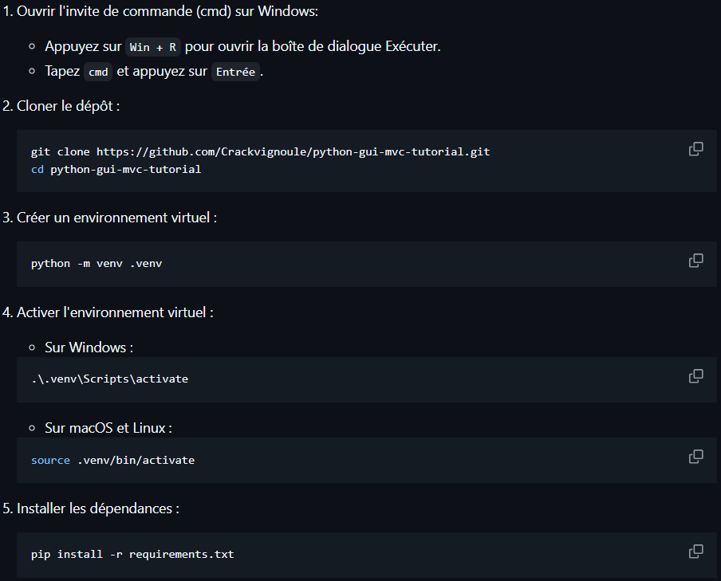
Initiation aux interfaces graphiques en Python
Exemples
bit.ly/4f3jjm7

Slide 12
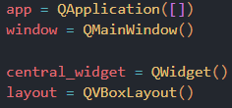


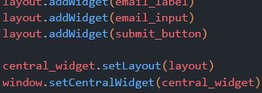
Initiation aux interfaces graphiques en Python
Exemples
Utilisation QMainWindow + Layout
.
. .
Notes:
Supports menus, toolbars, status bars, and dock widgets.
Suitable for more complex applications.

Slide 13


Initiation aux interfaces graphiques en Python
Exemples
Utilisation Button:

Slide 14





Initiation aux interfaces graphiques en Python
Exemples
Utilisation MenuBar:
Notes:
PySide6 a un widget spécifique QMenuBar

Slide 15



Initiation aux interfaces graphiques en Python
Exemples
Utilisation StatusBar
Notes:
Encore une fois, PySide6 a un widget natif dédié -> plus simple + moins de problèmes d’affichages

Slide 16
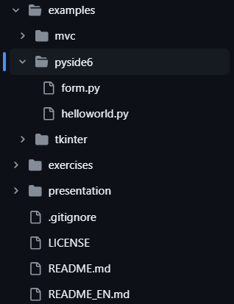
Initiation aux interfaces graphiques en Python
Exemples
python ./examples/tkinter/helloworld.py
python ./examples/pyside6/helloworld.py

Slide 17
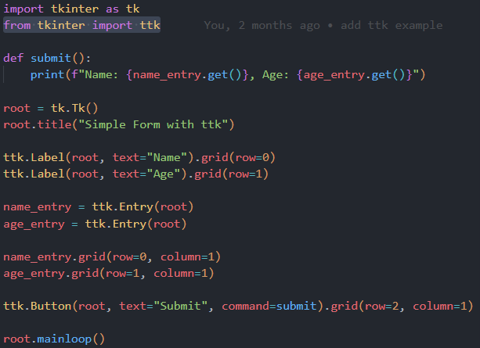
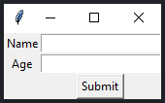
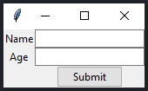
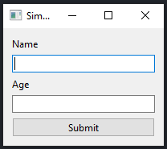
Initiation aux interfaces graphiques en Python
Exemples
python ./examples/tkinter/form.py
python ./examples/tkinter/ttk_form.py
python ./examples/pyside6/form.py
Notes:
différences gestion native layout (margin …)

Slide 18
Initiation aux interfaces graphiques en Python
Exemples
python ./examples/tkinter/form.py
python ./examples/tkinter/ttk_form.py
python ./examples/pyside6/form.py

Slide 19
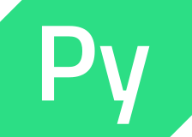
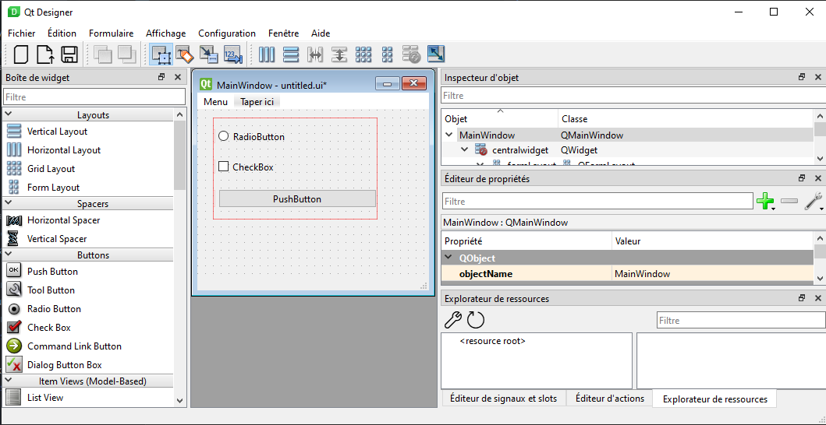
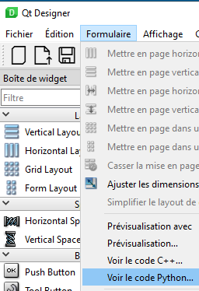
Initiation aux interfaces graphiques en Python
Utilisation QTDesigner (optionnel)
pip install pyside6
python -c "import os, site, subprocess; subprocess.run([os.path.join(site.getsitepackages()[1], 'PySide6', 'designer')])"
Notes:
Conseil: Travaillez ensuite sur le .py Bémol: .py généré trop chargé en import inutilement…

Slide 20
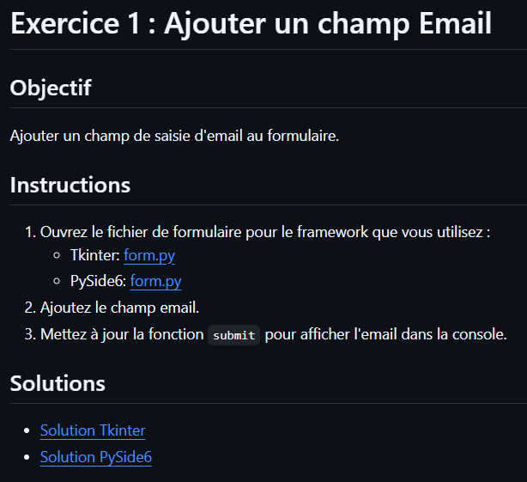
Initiation aux interfaces graphiques en Python
Exercices

Slide 21
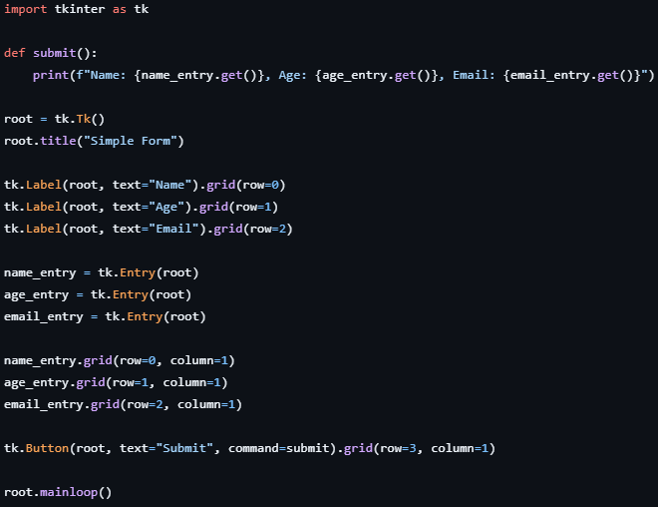
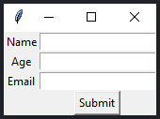
Initiation aux interfaces graphiques en Python
Exercices

Slide 22
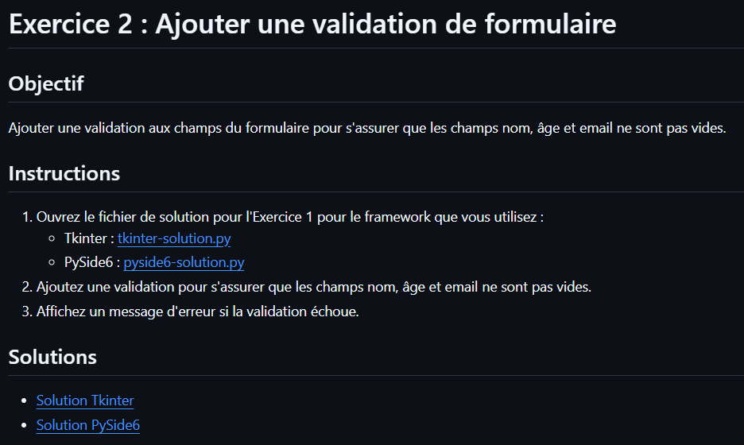
Initiation aux interfaces graphiques en Python
Exercices

Slide 23
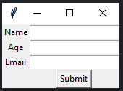
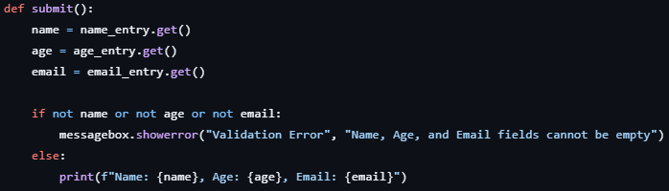
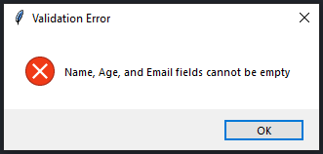
Initiation aux interfaces graphiques en Python
Exercices

Slide 24
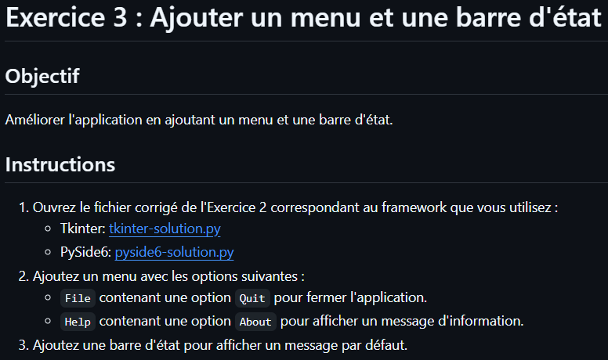
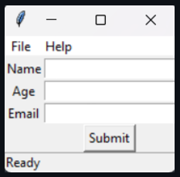
Initiation aux interfaces graphiques en Python
Exercices

Slide 25
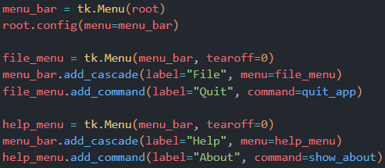
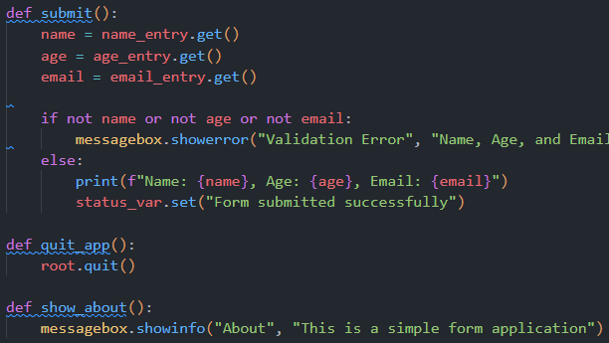




Initiation aux interfaces graphiques en Python
Exercices
.
. .

Slide 26
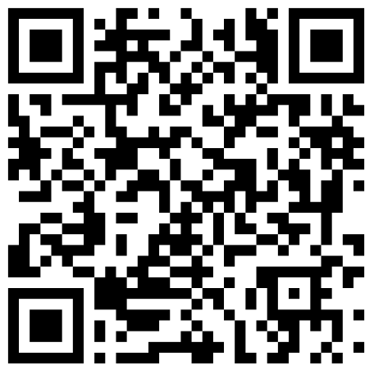
Sondage
bit.ly/3AMMMM
Notes:
Ou ett.re/5pBAE0 Ou https://github.com/Crackvignoule/python-gui-mvc-tutorial

Slide 27
Introduction MVC
2

Slide 28
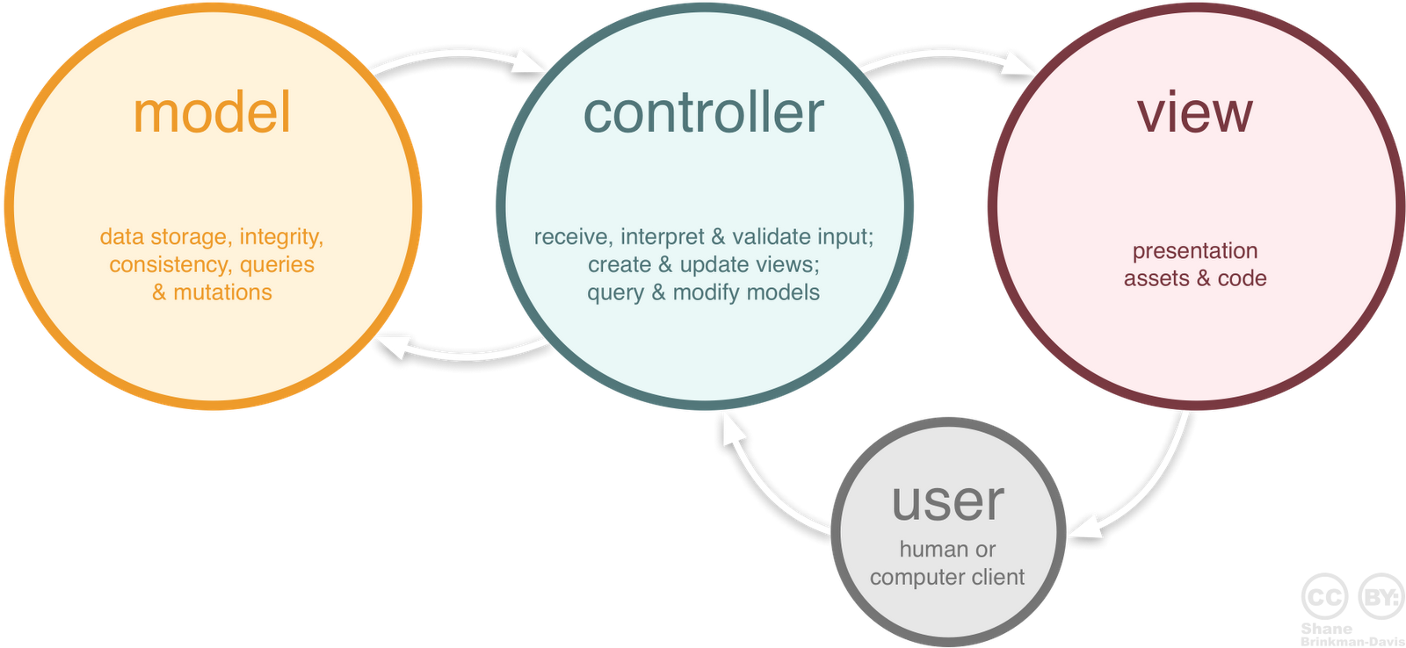
Introduction MVC
Explication du concept
Définition : Une méthode de structuration du code pour séparer la logique métier, l'affichage, et les interactions utilisateur.
Principe de base :
Modèle : Gère les données et le contenu algorithmique
Vue : Interface Graphique, permet à l’utilisateur d’intéragir avec le(s) modèle(s)
Contrôleur : Relie l'utilisateur (la vue) et le système (le modèle).
Avantages :
Code plus propre et maintenable.
Facilite le travail en équipe.
Simplifie les modifications futures.
source: https://github.com/PAJEAN/cours_javascript

Slide 29
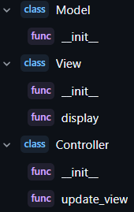

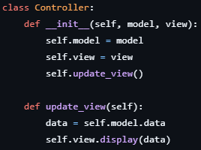
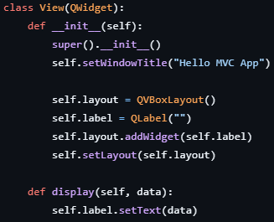

Introduction MVC
Exemples
Notes:
Pas d’interaction utilisateur ici, simplement le contrôleur mets à jour la vue avec les données du modèle

Slide 30
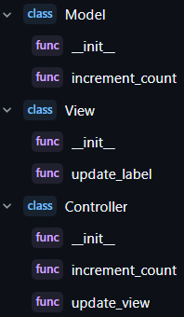
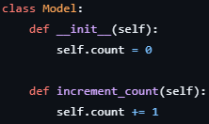
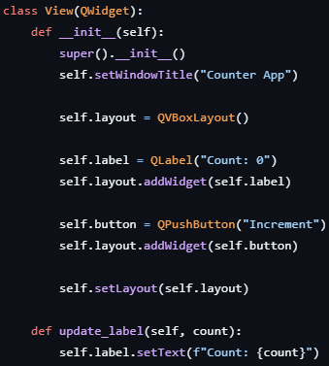

Introduction MVC
Exemples

Slide 31





Introduction MVC
Exemples
1
2
3
4

Slide 32


Introduction MVC
Exemples

Slide 33
Liens Utiles
Lien repo GitHub: https://github.com/Crackvignoule/python-gui-mvc-tutorial
Documentation PySide6: https://doc.qt.io/qtforpython-6#documentation
Documentation Tkinter: https://docs.python.org/3/library/tkinter.html
PythonGUIs: Tkinter https://www.pythonguis.com/tkinter/
PythonGUIs: PySide6 https://www.pythonguis.com/pyside6/
PythonGUIs Examples https://github.com/pythonguis/pythonguis-examples
Which Python GUI Library Should You Choose? https://www.pythonguis.com/faq/which-python-gui-library/
superqt - A collection of custom widgets for PySide6 https://pyapp-kit.github.io/superqt/
PySide6 Examples https://doc.qt.io/qtforpython-6/examples/index.html

Slide 34
Merci
Des questions/remarques ?
killian.pavy@cea.fr

